Slide 1

¿Por qué aprender
español?

Slide 2



Más de
de personas
hablan español.

Slide 3




El español es el segundo
idioma más estudiado
en el mundo.
Hay más de 20 millones de estudiantes.

Slide 4

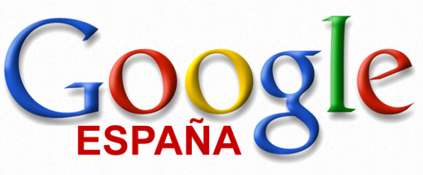

El español es la tercera
lengua más usada
en Internet.

Slide 5

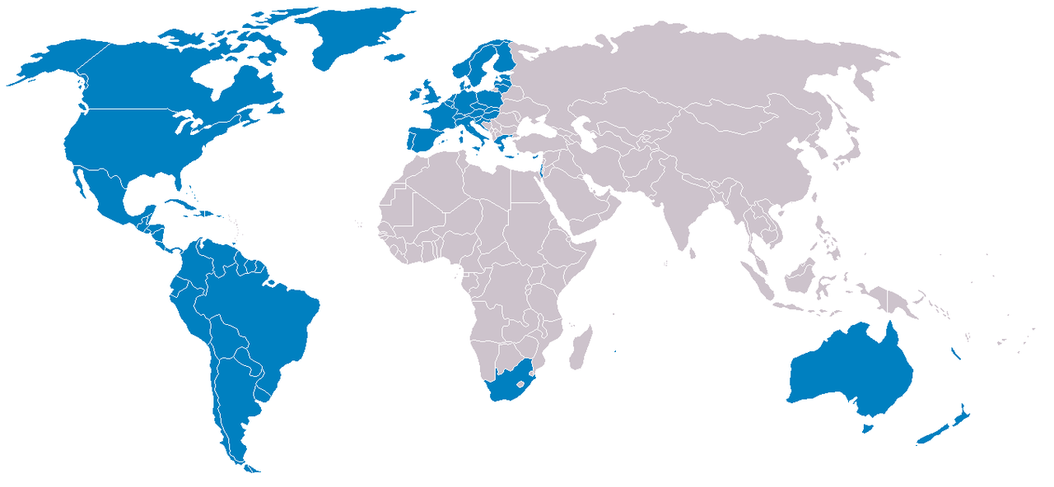
El español es el idioma más hablado en el mundo occidental.

Slide 6
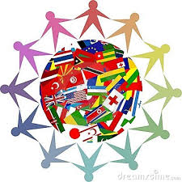


El español es la segunda lengua materna más hablada en el mundo (después del chino).
1
2

Slide 7
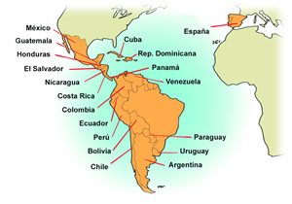
El español es oficial en más de veinte paises.

Slide 8

Hablar español puede transformar tu experiencia de viaje.
Puedes vivir experiencias que otros turistas no pueden.

Slide 9
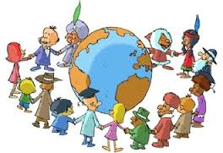

Hablar español expandirá
tu universo personal.

Slide 10



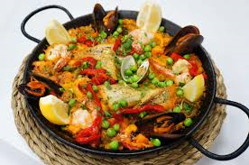

El español es fácil y divertido.
Gran parte del vocabulario es similar al del inglés.
Aprender español ofrece muchas oportunidades para disfrutar
la música, la comida deliciosa y
la cultura rica.

